Slide 1

AutoMobile
Artashes Asatryan | 2º DAW IES Alixar | 2023 - 2024

Slide 2
Introducción
La página web de compra-venta de coches ofrece a los usuarios una plataforma completa y confiable para explorar una amplia variedad de vehículos disponibles para la venta, así como acceder a información valiosa sobre el mundo automotriz.

Slide 3
Necesidades
El usuario puede iniciar sesión/registrarse.
El usuario puede hacer cambios en el perfil del usuario.
Hay un formulario en la pantalla de inicio para hacer la búsqueda inicial del coche deseado.
Se puede ver los coches publicados, ordenarlos, filtrarlos, y guardarlos en favoritos.
Se puede ordenar la búsqueda de los coches.
Se puede contactar con el vendedor (número de tlf o email).
Se puede publicar coches y editarlos.
Hay una sección de noticias e información.
Los administradores pueden administrar los usuarios registrados y editar el contenido publicado.

Slide 4
Stack tecnológico
Back-End
Spring Framework + MySQL.
Front-End
Angular (HTML + Bootstrap, CSS + SCSS y TypeScript).

Slide 5
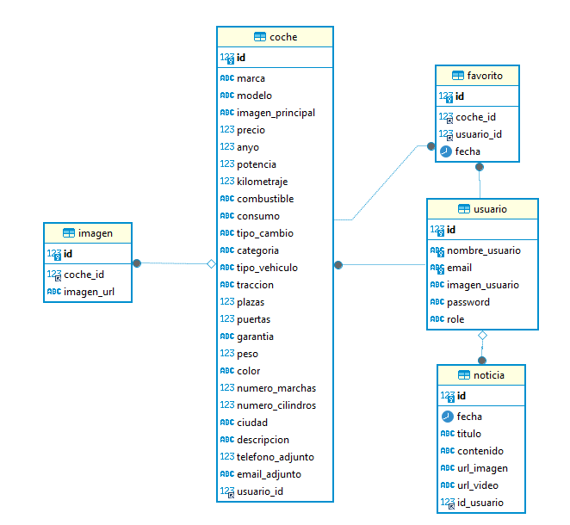
Base de datos

Slide 6
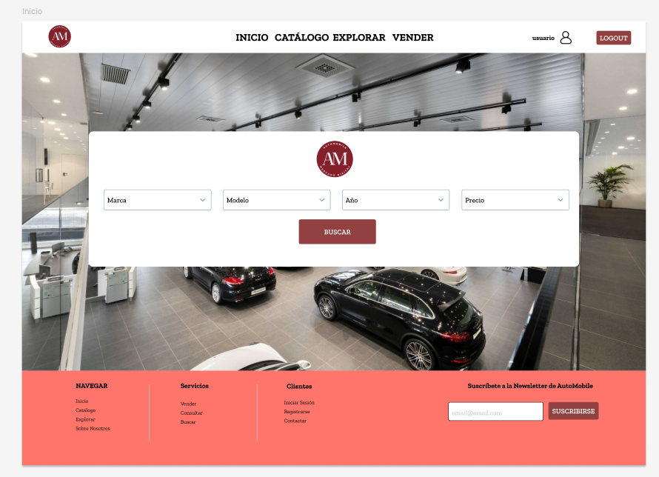

Slide 7
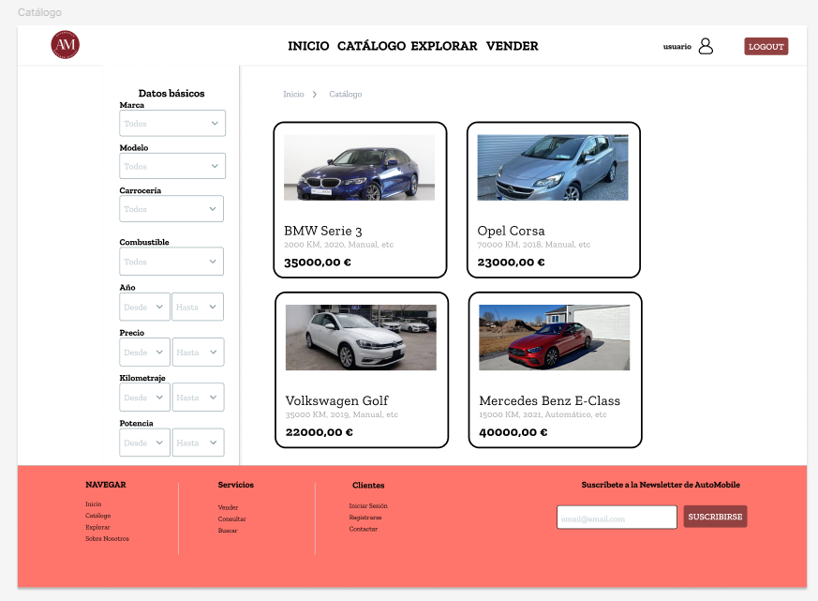

Slide 8
Conclusión
He logrado superar con éxito mis dificultades en TypeScript y completar con éxito un proyecto de compraventa de coches, obteniendo resultados mejores de los esperados. Este proyecto me ha permitido ver numerosas oportunidades de mejora y me motiva a seguir actualizándolo.

